Slide 1

浏览器兼容

Slide 2


1
双击，添加标题
2
双击，添加标题
3
双击，添加标题
4
双击，添加标题

Slide 3
标题
先有
浏览器
网页

Slide 4
标题
1.为什么会出现浏览器兼容问题？
由于各大主流浏览器由不同的厂家开发，所用的核心架构和代码也很难重和，这就为各种莫名其妙的Bug(代码错误）提供了温床。再加上各大厂商出于自身利益考虑而设置的种种技术壁垒，都
让CSS应用起来比想象得要麻烦。浏览器的兼容问题是我们必须去克服的。

Slide 5





主流浏览器
Internet Explorer、 Safari、Mozilla Firefox、 Google Chrome、Opera、百度、360、搜狗、傲游

Slide 6
最早的浏览器 :
Mosaic / Netscape Navigator(网景领航者)（1994-2008）简称NN
网景浏览器（Netscape ）是一个是由 Netscape 通信公司开发的网页浏览器。
Notes:
1994年10月13日，该公司发布了Mosaic Netscape 0.9，虽然仍是beta版本，成为当时最热门的浏览器。
同年12月15日，经过修正后1.0正式版发布，软件改名为Netscape Navigator。
网景浏览器是网景公司推出的网页浏览器的一个通称，每个版本的正式名称略有不同。
20世纪90年代，网景浏览器曾是浏览器市场占有率第一。

Slide 7
浏览器大战
浏览器大战是指不同的网络浏览器之间的市场份额竞争。
第一次浏览器大战发生在上个世纪90年代，微软发布了它的IE浏览器，和网景公司的Netscape Navigator大打出手。
第二次浏览器大战发生在20世纪。
Notes:
第一次浏览器大战发生在上个世纪90年代，微软发布了它的IE浏览器，和网景公司的Netscape Navigator大打出手，取代了网景公司的Netscape Navigator主导地位，
在1995年以前，网景是互联网浏览器的绝对标准，尽管微软从1995年8月开始发布IE 1.0，但真正惊动市场的是1997年10月份发布的IE 4.0浏览器。这一款浏览器比网景更好的遵循了World Wide Web Consortium (W3C)提出的互联网标准，并能够提供一些诸如MP3播放之类的功能。
再加上微软巨大的财力、人力后盾，网景终于在1998年以48亿美元的价格出售给了AOL公司。1998年网景公开了它的浏览器源码，并重新命名为Mozilla，全部程序进行了重写。2002年发布了第一个版本。2004年基于Mozilla源码的Firefox首次登台，拉开了第二次浏览器大战的序幕。
这次不只是IE和火狐的斗争了。一些新的基于不同引擎的浏览器也加入了阵营

Slide 8
五大浏览器内核
浏览器最关键的部分就是它的渲染引擎（Rendering Engine），也就是大家平常所说的的“内核”。
1）•Trident /(MSHTML) （三叉戟；三叉线；三齿鱼叉） IE
•Gecko （壁虎） 火狐
•Presto （ 迅速的） Opera
•Webkit （Safari内核,Chrome内核原型,它是苹果公司自己的内核，也是苹果的Safari浏览器使用的内核）
•Blink (由Google和Opera Software开发的浏览器排版引擎)

Slide 9
浏览器内核及代表作品
*Trident:IE、Maxthon(遨游)、腾讯 、Theworld世界之窗、360浏览器
代表作品IE,因为IE捆绑在Windows中，所以占有极高的市场份额，又称IE内核是MSHTML，此内核只能应用于windows平台，且是不开源的。
*Gecko：代表作品Mozilla Firefox 是开源的,它的最大优势是跨平台，能在Microsoft Windows、Linux和MacOS X等主要操作系统上运行。
*Webkit :代表作品Safari、Chrome ， 是一个开源项目。
*Presto :代表作品Opera ，Presto是由Opera Software开发的浏览器排版引擎。它也是世界上公认的渲染速度最快的引擎。
*Blink ：由Google和Opera Software开发的浏览器排版引擎，2013年4月发布。

Slide 10
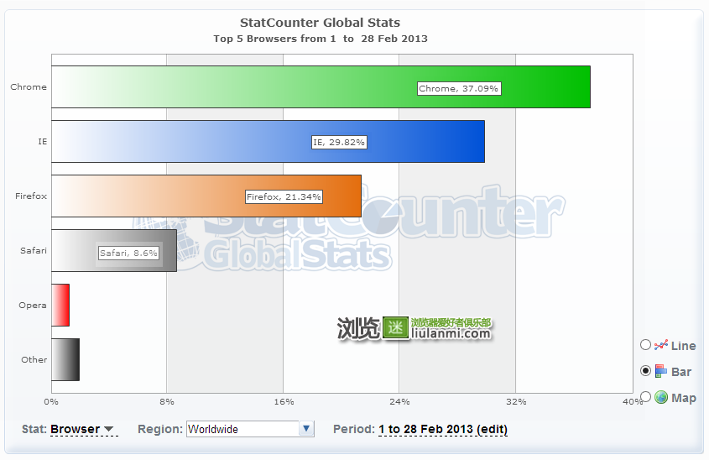
主流浏览器市场份额
2013年2月份全球主流浏览器市场份额排行榜

Slide 11
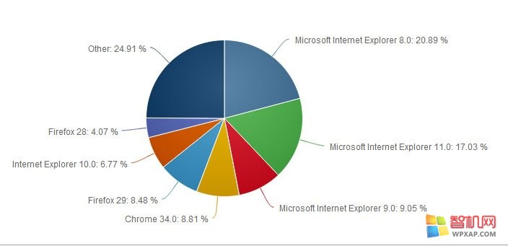
主流浏览器市场份额
2014年11月份全球主流浏览器市场份额排行榜

Slide 12
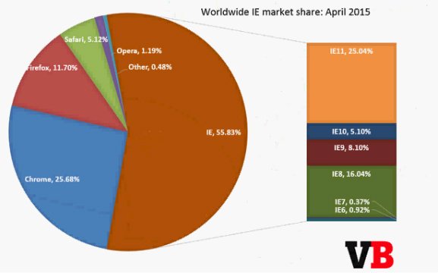
主流浏览器市场份额
2015年5月份全球主流浏览器市场份额排行榜

Slide 13
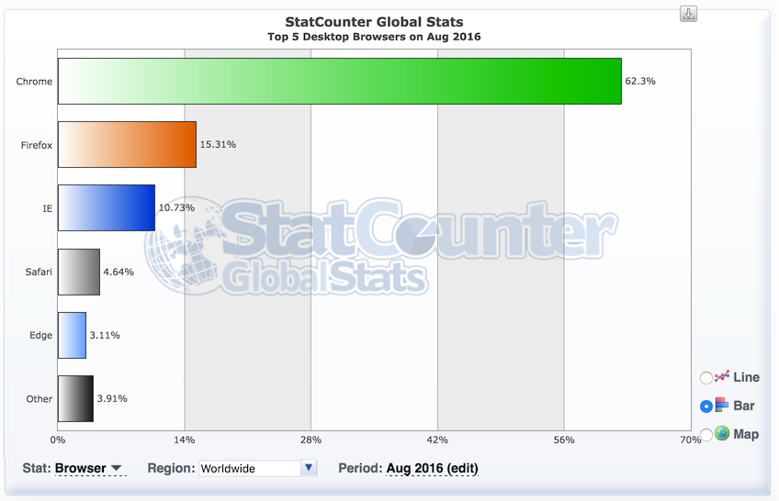
主流浏览器市场份额
2016年8月份全球主流浏览器市场份额排行榜

Slide 14
CSS Bug、CSS Hack和Filter
1)CSS Bug:CSS样式在各浏览器中解析不一致的情况，或者说CSS样式在浏览器中不能正确显示的问题称为CSS bug.
2)CSS Hack: CSS中，Hack是指一种兼容CSS在不同浏览器中正确显示的技巧方法，因为它们都属于个人对CSS代码的非官方的修改，或非官方的补丁。有些人更喜欢使用patch(补丁)来描述这种行为。
3)Filter:表示过滤器的意思，它是一种对特定的浏览器或浏览器组显示或隐藏规则或声明的方法。本质上讲，Filter是一种用来过滤不同浏览器的Hack类型。

Slide 15
CSS Bug、CSS Hack和Filter
*使用Hack带来的一些副作用
降低了CSS代码的可读性，增加了代码的负担。
*设计CSS Hack和 Filter通常有两种方法
1)一种是利用浏览器自身的Bug，来隐藏或显示样式或声明；
2)另一种是利用浏览器对CSS支持的不完善，如对某些规则或语法还没有形成支持，来隐藏或显示样式。

Slide 16
表单元素行高不一致(IE,MOZ,C,O,S)
描述：表单元素行高对齐方式不一致
hack:给表单元素添加声明：float:left;

Slide 17
透明属性
IE浏览器写法(8以下)：filter:alpha(opacity=value);取值范围 1-100
兼容其他浏览器写法：opacity:.value;(value的取值范围0-1;0.1,0.2,0.3-----0.9)

Slide 18
按钮元素默认大小不一
描述：各浏览器中按钮元素大小不一致
hack1： 统一大小/（用a标记模拟）
hack2:input外边套一个标签，在这个标签里写按钮的样式，把input的边框 和背景色去掉。
hack3:如果这个按钮是一个图片，直接把图片作为按钮的背景图即可。
浏览器解析按钮边框时，会把边框解析在按钮内部，不会影响按钮的原有大小

Slide 19
标题
在IE6及更低版本的浏览器里，如果想去掉input的默认边框，需将其border属性值设置成0方可兼容多个浏览器。
bug:子元素没设置任何浮动，设置了margin-top属性后，会错误的把margin-top的属性值添加给父元素.（块元素）
hack1:给父元素添加overflow:hidden；声明。
如果父元素设置了浮动属性也不会出现这个问题。

Slide 20
属性前缀
“_” “*” “*+”
在属性前可加以上这三个符号
_ 只有IE6以下支持,例如_height:100px;
* 只有IE7以下支持,例如*height:100px;
*+只有IE7以下支持,例如*+height:100px;
针对IE8加属性值后缀\0（数字零）,例如：height:200px\0;
！important优先级声明，只有高版本支持，IE6不支持
例#main{height:60px!important;}
解决方法：
例如： main{height:60px!important;height:70px;}
注：同时设两个高度，优先级声明的属性要放到前面。

Slide 21


THANK YOU

